Slide 1



UML
Diagrama de Sequência
Diagrama de Objeto
Enzo Catarino Leite RM: 241417
Gabriel Chaves da Silva RM: 241047
João Pedro Silva de Assis RM: 241614
Kauã Mota Santos RM: 241532
Matheus Guerino da Silva RM: 241533
Samuel Lopes dos Santos Lima RM: 241534

Slide 2
Diagrama de Sequência
O que é e para que serve?
Um diagrama de seqüência é um diagrama Unified Modeling Language (UML) que ilustra a seqüência das mensagens entre objetos em uma interação. Onde basicamente consiste em um grupo de objetos representados por linhas de vida e as mensagens que eles trocam durante a interação, ele também mostram as estruturas de controle entre objetos.
Como por exemplo, linhas de vida em um diagrama de seqüência para um cenário financeiro podem representar um cliente, um funcionário ou um gerente do banco, onde a comunicação entre o cliente, o funcionário e o gerente é representada por mensagens transmitidas entre eles.

Slide 3
Exemplos
Um diagrama UML de sequencia e usado como cadastro em diferentes casos sendo eles:
EXEMPLO 1
Sistema de Reserva de Restaurante
Contexto: Um cliente faz uma reserva de mesa em um restaurante usando um sistema online.
Objetos envolvidos: Cliente Interface Web Sistema de Reserva Sistema de Notificação
Desenvolvimento: Ajuda a visualizar a sequência de interações para o processo de reserva, facilitando a implementação. Teste: Cria cenários para verificar se a reserva é processada corretamente. Documentação: Explica o fluxo de reserva para desenvolvedores e stakeholders.
EXEMPLO 2
Fluxo de Compra de Bilhete de Cinema
Contexto: Um cliente compra um bilhete de cinema online.
Objetos envolvidos: Cliente Interface de Compra Sistema de Bilheteira Sistema de Pagamento
Desenvolvimento: Define a sequência de passos para realizar a compra e emissão de bilhetes. Análise de Performance: Ajuda a identificar gargalos no processo de compra. Interface de Usuário: Guia a criação da interface para uma experiência de compra intuitiva.

Slide 4
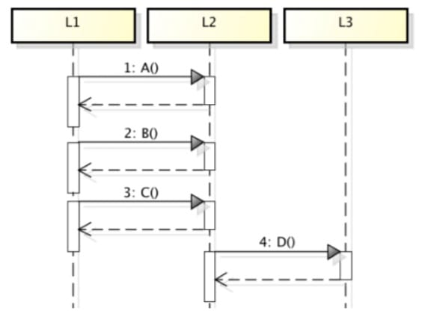
Diagrama de Sequência

Slide 5

Vantagens
Desvantagens
Diagramas de sequência podem ser referências úteis para empresas e outras organizações. O diagrama de sequência é usado nas seguintes situações:
1.Modelar a lógica de um processo, função ou operação sofisticado.
2.Ver como objetos e componentes interagem uns com os outros para concluir um processo.
3.Planejar e compreender a funcionalidade detalhada de um cenário existente ou futuro.
1.Notação formal não é necessária O argumento mais forte contra UML é que você não precisa realmente de um diagrama UML para comunicar seus desenhos. Você pode ter o mesmo impacto e efeito com diagramas informais, de caixa e linha criados em PowerPoint, Visio, ou um quadro branco. Como a codificação é uma linguagem formal por si só, muitos desenvolvedores não preferem a complexidade e a formalidade a nível arquitetônico, o que desestimula o uso da UML e se tornou uma de suas desvantagens.
2.Grau Ascendente de Complexidade Desde o seu início até agora, a UML tem crescido em complexidade e tamanho.

Slide 6
Diagrama de Objeto
Na UML, os diagramas de objetos fornecem uma captura instantânea das instâncias em um sistema e os relacionamentos entre as instâncias. Inicializando os elementos de modelos em um diagrama de classe, você pode explorar o comportamento de um sistema em um determinado momento. Um diagrama de objetos é um diagrama estrutural de UML que mostra as instâncias dos classificadores nos modelos. Os diagramas de objetos usam notação semelhante à usada nos diagramas de classe. No entanto, enquanto os diagramas de classe mostram os classificadores reais e seus relacionamentos em um sistema, os diagramas de objetos mostram instâncias específicas desses classificadores e os links entre essas instâncias em um determinado momento. Você pode criar diagramas de objetos instanciando os classificadores nos diagramas de classe, implementação, componente e caso de uso.

Slide 7
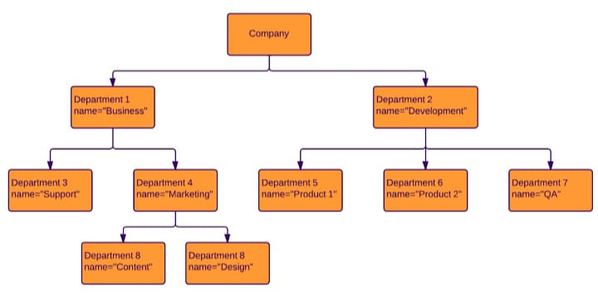
Diagrama de Objeto

Slide 8
Principais objetivos
Um diagrama de objetos incide sobre os atributos de um conjunto de objetos, e como eles se relacionam entre si. Por exemplo, neste diagrama de objetos abaixo, as três contas bancárias estão relacionadas ao próprio banco. Os nomes da classe mostram os tipos de contas (poupança, corrente e de cartão de crédito) que um determinado cliente poderia ter neste banco. Os atributos de classe são diferentes para cada tipo de conta. Por exemplo, o objeto do cartão de crédito possui um limite de crédito, enquanto a poupança e a conta corrente possuem taxas de juros.
Diagramas de objetos não são usados apenas em casos de uso bancário. Você pode criar um diagrama de objetos para árvores genealógicas, departamentos corporativos ou qualquer outro sistema com partes inter-relacionadas.

Slide 9
Vantagens
Desvantagens
1- Escopo Limitado: Diagramas de objetos fornecem apenas um instantâneo do sistema em um momento específico, o que pode dificultar a captura de comportamentos dinâmicos e mudanças ao longo do tempo​.
2- Complexidade em Sistemas Grandes: Para sistemas grandes com muitos objetos e relacionamentos, os diagramas de objetos podem se tornar complexos e difíceis de gerenciar e entender, potencialmente obscurecendo informações úteis.
3- Natureza Estática: Eles oferecem uma visão estática do sistema, faltando a capacidade de representar interações e comportamentos ao longo do tempo, o que limita sua utilidade na modelagem de aspectos dinâmicos dos sistemas​.
1- Durante a fase de análise de um projeto, você pode criar um diagrama de classes para descrever a estrutura de um sistema e criar um conjunto de diagramas de objetos como casos de teste para verificar a precisão e integridade do diagrama de classes. 2- Antes de criar um diagrama de classes, você pode criar um diagrama de objetos para descobrir fatos sobre elementos de modelos específicos e seus links ou para ilustrar exemplos específicos de classificadores requeridos.

